Slide 1
CARRERA DE INGENIERÍA MECATRÓNICA
TEMA:
DISEÑO Y CONSTRUCCIÓN DE UNA PUNZONADORA CNC PARA PLANCHAS METÁLICAS EN LA EMPRESA ENERGYPETROL S.A.
ELABORADO POR:
ANDRÉS ALBERTO ALVAREZ NARANJO
DIRECTOR:
ING. BYRON HERNÁN CORTEZ PAZMIÑO
SANGOLQUÍ – ECUADOR
2019

Slide 2
CONTENIDO
Justificación e Importancia
Construcción e Implementación
Análisis Económico
Objetivos
Diseño Mecatrónico
Pruebas y Resultados
Conclusiones y Recomendaciones

Slide 3
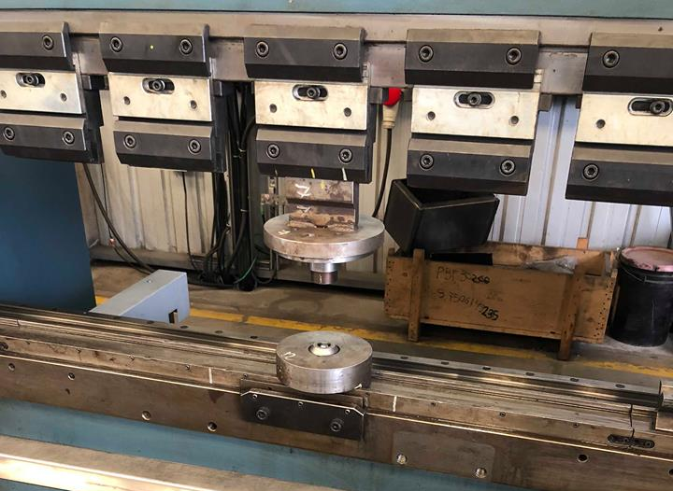
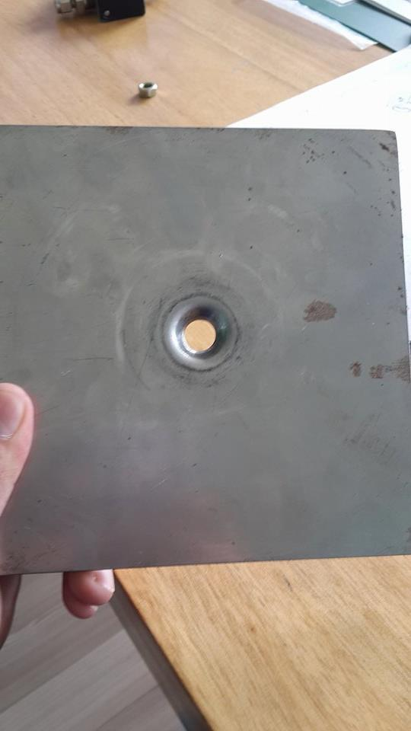
JUSTIFICACIÓN E IMPORTANCIA
La empresa ENERGYPETROL S.A. al tener la necesidad de mejorar las perforaciones en planchas metálicas, tomó la decisión de diseñar y construir una punzonadora CNC. La importancia de este proyecto radica en impulsar mejoras en la matriz productiva, teniendo en cuenta que la punzonadora CNC va a ser fabricada en el Ecuador sin necesidad de buscar alternativas en otros países.

Slide 4
OBJETIVOS
Objetivo General
Diseñar y construir una punzonadora CNC que permita realizar deformaciones en planchas metálicas, a fin de que la empresa automatice las labores de mecanizado y optimice sus recursos.
Objetivos Específicos
Definir una estructura y sistema de punzonado, mecanismos de movimiento de la mesa y sujeción de las planchas metálicas para que las perforaciones y deformaciones se realicen con precisión y seguridad.
Establecer un control automático para que la punzonadora pueda efectuar deformaciones y perforaciones sobre planchas metálicas.
Entregar una punzonadora CNC que realice deformaciones en planchas metálicas, de manera que la empresa reduzca la intervención del operador y otros recursos.

Slide 5
DISEÑO MECATRÓNICO
Requerimientos del cliente y características técnicas
Determinación Modular
Diseño del Sistema
Matriz QFD

Slide 6
DISEÑO MECATRÓNICO
Requerimientos del cliente y características técnicas
 | Requerimiento del clientes | CARACTERÍSTICA TÉCNICA
1 | La máquina realiza de manera autónoma el punzonado en planchas metálicas | Velocidad de punzonado
2 | La máquina puede desplazarse en un área de 4.88 x 2.44 m | Área de trabajo 4,88 x 2,44 m
3 | Capacidad de corte del material de hasta 3mm en acero inoxidable, 6mm en acero y aluminio | Espesor de corte
4 | El punzonado realizado por la máquina debe tener un error en precisión que no sea superior a 0.1 mm | Precisión de la punzonadora
5 | La forma de punzonado son circunferencias de hasta 2cm de diámetro | Fuerza de punzonado
6 | La máquina tiene una capacidad de punzonado de plancha de 1.22 x 2.44 m | Estética
7 | Los elementos de la máquina deben ser de fácil adquisición para sus repuestos | Facilidad de manufactura del material

Slide 7
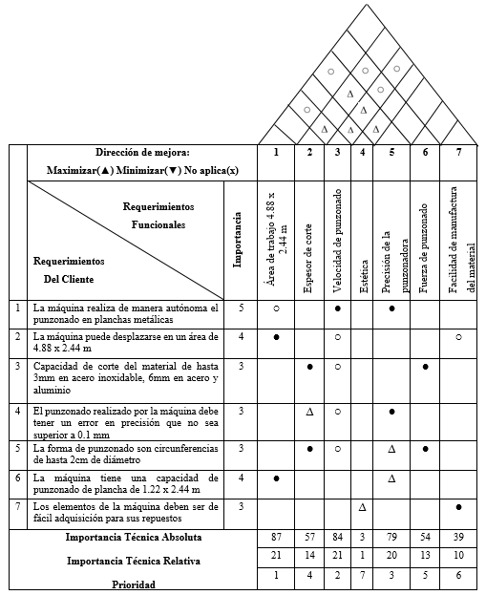
DISEÑO MECATRÓNICO
Matriz QFD
 | Característica técnica | Porcentaje de aprobación
1 | El área de trabajo de 4.88 x 2.44 m | 21%
2 | La velocidad de punzonado | 21%
3 | La precisión de la punzonadora | 20%
4 | Espesor de corte | 14%
5 | Fuerza de punzonado | 13%
6 | Facilidad de manufactura del material | 10%
7 | Estética | 1%

Slide 8
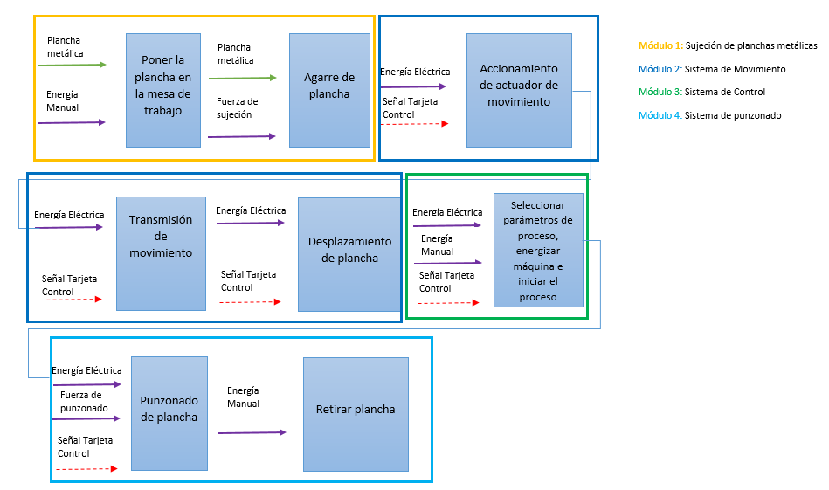
DISEÑO MECATRÓNICO
Determinación Modular

Slide 9
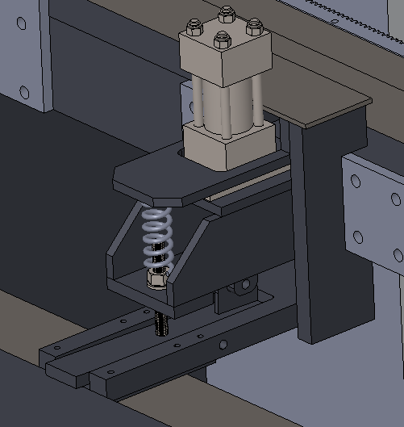
DISEÑO MECATRÓNICO
Módulo 1
Poner la plancha en la mesa de trabajo.
Agarre de plancha
El método más frecuente es la utilización de unas pinzas de sujeción
Alternativas | Ventajas | Desventajas
1. Manual | Bajo costo No ocupa espacio | Requiere de personal (mínimo 4 personas dependiendo peso de la plancha) Proceso que requiere más tiempo
2. Automática | Proceso mucho más rápido Más preciso | Elevado costo Ocupa mucho espacio

Slide 10
DISEÑO MECATRÓNICO
Módulo 2
Accionamiento de actuador de movimiento.
Transmisión de movimiento.
Alternativas | Ventajas | Desventajas
1. Motor paso a paso | Fácil de configurar y usar Par de velocidad baja Excelente repetibilidad Motor no puede ser dañado por sobrecarga mecánica | Baja eficiencia Baja precisión Bajo torque El motor se calienta mucho en configuraciones de alto rendimiento Baja potencia
2. Servomotor | Para condiciones de trabajo de alta velocidad Posee mucho torque No consume mucha energía Mayor precisión Potencia proporcional para cargas mecánicas | Precio más elevado No se puede operar directamente de la red, se necesita de un drive
Alternativas | Ventajas | Desventajas
1. Tornillo sin fin | Fácil instalación Soportes y apoyos simples | Tiene una marcha suave. No grandes tamaños Costo elevado
2. Piñón – Cremallera | Es ideal para instalar en máquinas de robusta estructura. Si se considera la ecuación costo-precisión-potencia, se coloca al piñón y cremallera en primer lugar porque este sistema permite movilizar con alta velocidad grandes y pesados volúmenes con menos potencia. | Necesita lubricación

Slide 11
DISEÑO MECATRÓNICO
Módulo 2
Desplazamiento de plancha.
Alternativas | Ventajas | Desventajas
1. Guía de carril cuadrado | Tiene una mayor resistencia a impactos y durabilidad Tiene gran rigidez y estabilidad Posee menor vibración comparado a otras guías Tiene estabilidad de corte Ideales para máquinas con carga y piezas pesadas sujetas a mucho esfuerzo Mayor precisión | Mayor costo
2. Guía de carril redondo | Fácil mantenimiento y reemplazo Bajo costo | Mayor vibración

Slide 12
DISEÑO MECATRÓNICO
Módulo 3
Sistema de Control para seleccionar parámetros de proceso, energizar la máquina e iniciar el proceso

Slide 13
DISEÑO MECATRÓNICO
Módulo 4
Sistema de Punzonado
Alternativas | Ventajas | Desventajas
1. Sistema neumático | El aire puede ser transportado fácilmente en las tuberías El aire no posee propiedades explosivas Velocidades altas El aire sin lubricante es limpio Bajo costo | Poca fuerza Altos niveles de ruido No siempre se mantiene el pistón a una velocidad uniforme y constante con el aire comprimido
2. Sistema hidráulico | Se tiene una fuerza mayor Tiene gran flexibilidad Los elementos se pueden frenar en marcha Las fuerzas pueden regularse de manera continua | Posee bajas velocidades Limpieza Exige un buen mantenimiento por manejo de altas presiones Elevado costo

Slide 14
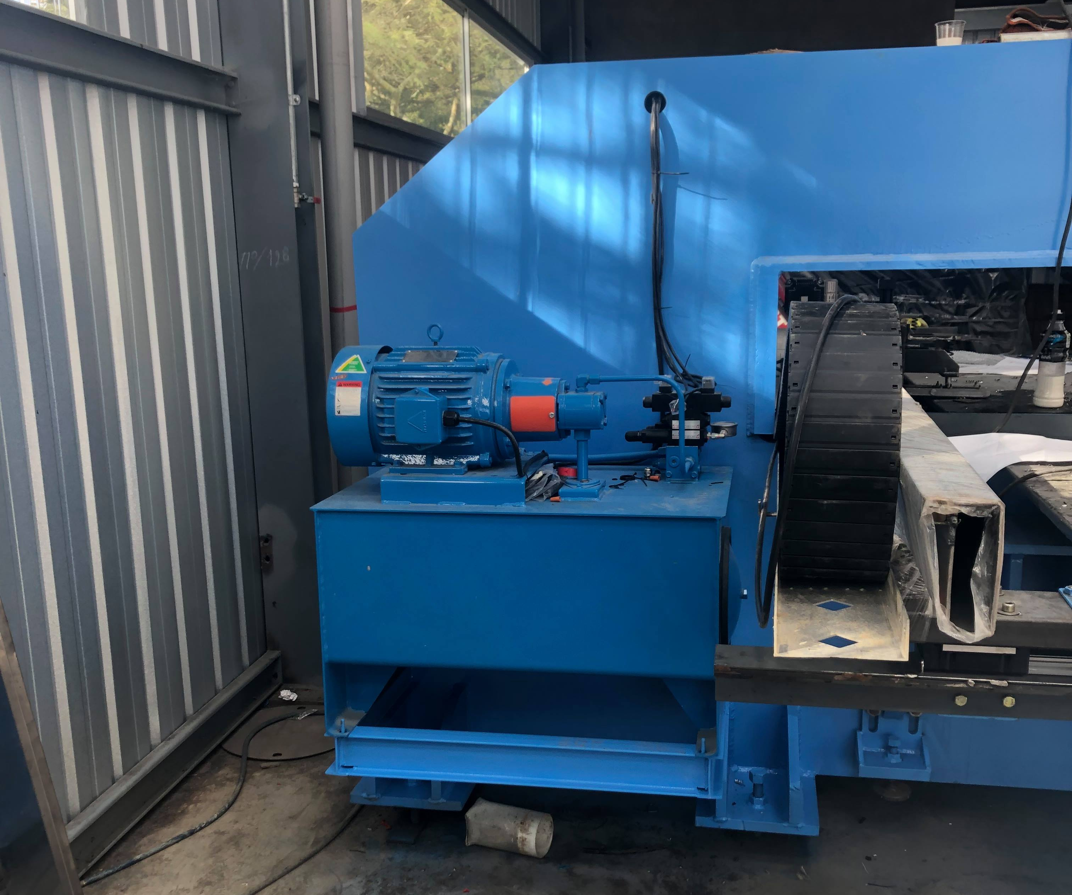
DISEÑO MECATRÓNICO
Diseño del Sistema
Diseño del Sistema de Punzonado
$$Fuerza de punzonado:$$
$$F_{f}=22 toneladas$$
$$Sistema Hidráulico:$$
Una carrera de 25 milímetros del cilindro hidráulico.
La máquina debe realizar 30 punzonadas por minuto.
$$Q_{r}= 20 \frac{lt}{min}$$
$$Pot=7.6 HP$$
$$P=2240.85 Psi$$

Slide 15
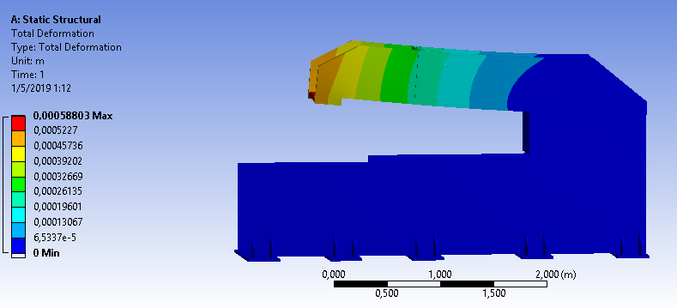
DISEÑO MECATRÓNICO
Diseño Estructural
$$Análisis de deflexión al momento de punzonar$$
$$dy=0.15 mm$$

Slide 16
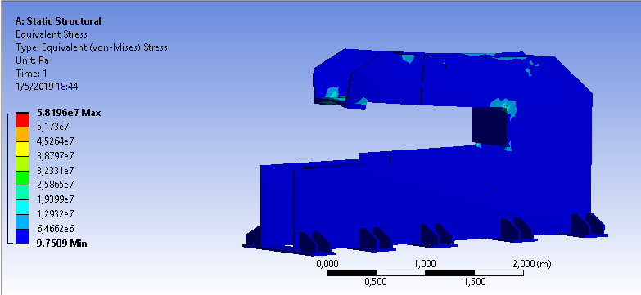
DISEÑO MECATRÓNICO
Diseño Estructural
$Factor de Seguridad$:
$$Planchas de acero A36$$
$$n=4,29$$

Slide 17
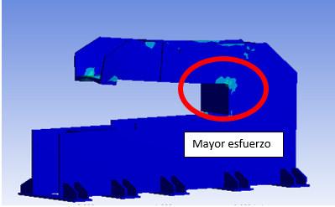
DISEÑO MECATRÓNICO
Diseño Estructural
$Análisis de Soldadura$:
Norma AWS D14.1 que trata sobre la “Especificación para la soldadura de Grúas Industriales y de Molino y otros Equipos para la manipulación de materiales”

Slide 18
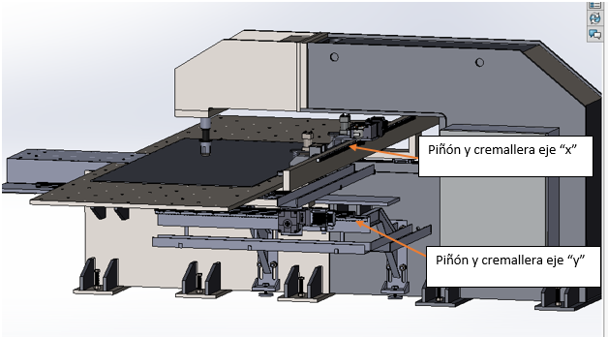
DISEÑO MECATRÓNICO
Diseño del Mecanismo de movimiento
Servomotor: 1,34 HP y 2000rpm
Piñón y cremallera: helicoidal módulo 2
Reductor: 6.75:1
Guías lineales

Slide 19
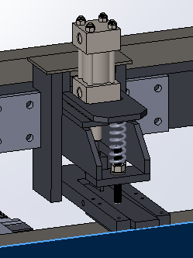
DISEÑO MECATRÓNICO
Diseño de un sistema para sujeción de planchas metálicas
Fuerza de sujeción 200 Kgf

Slide 20
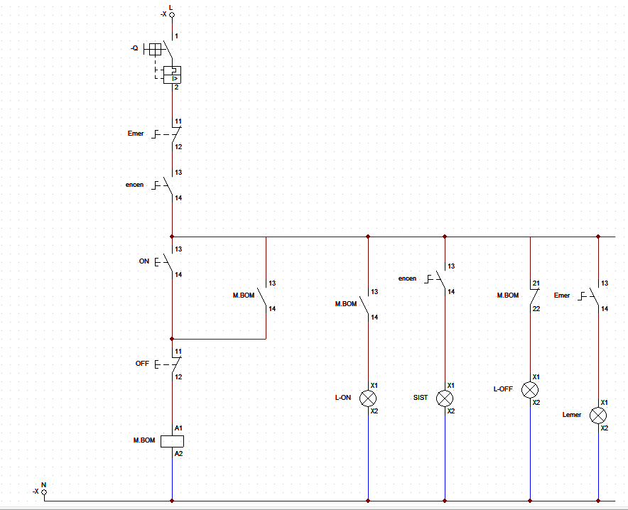
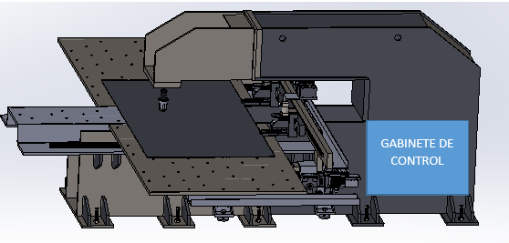
DISEÑO MECATRÓNICO
Diseño del Sistema Eléctrico

Slide 21
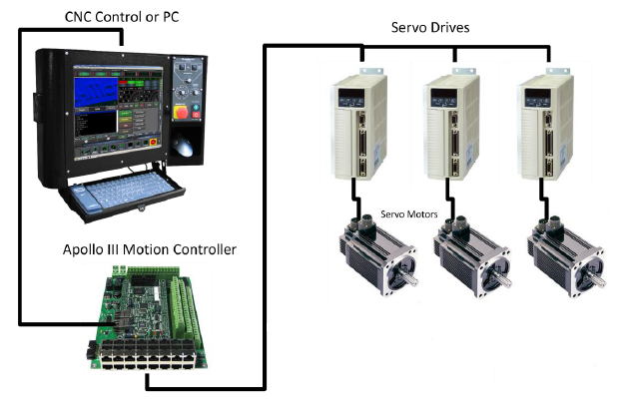
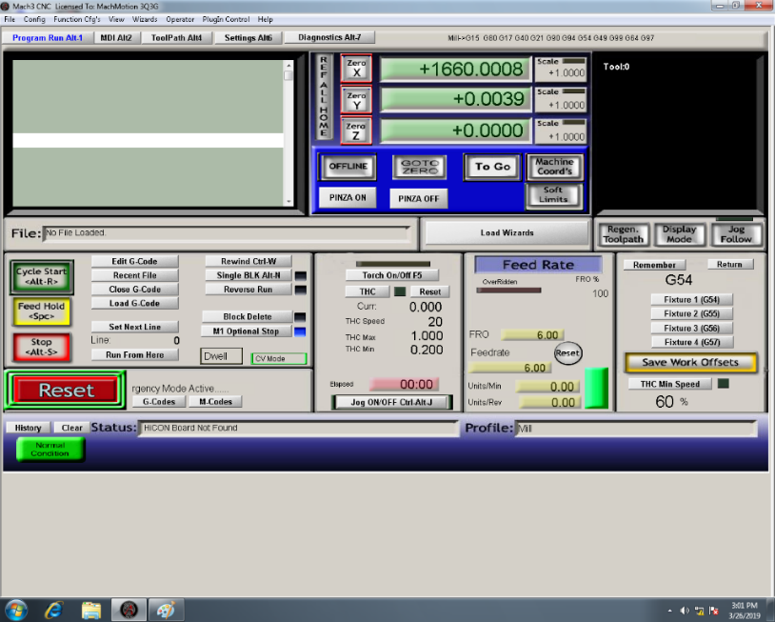
DISEÑO MECATRÓNICO
Software de Control

Slide 22
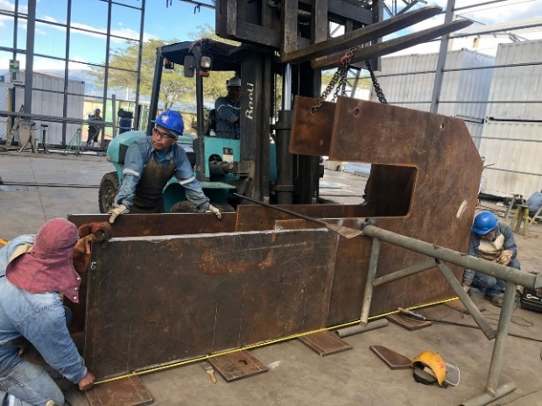
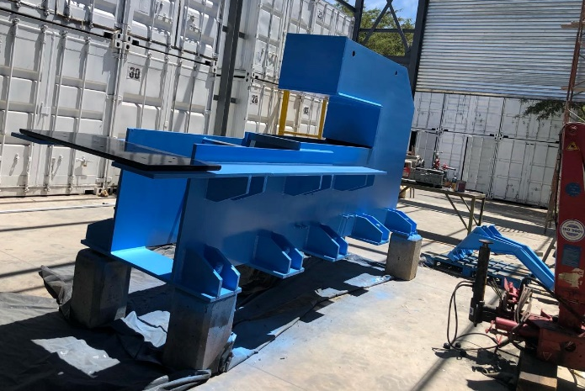
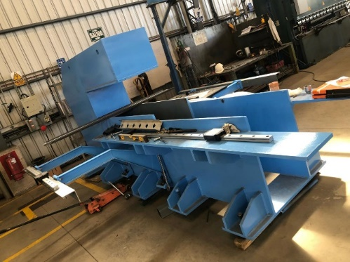
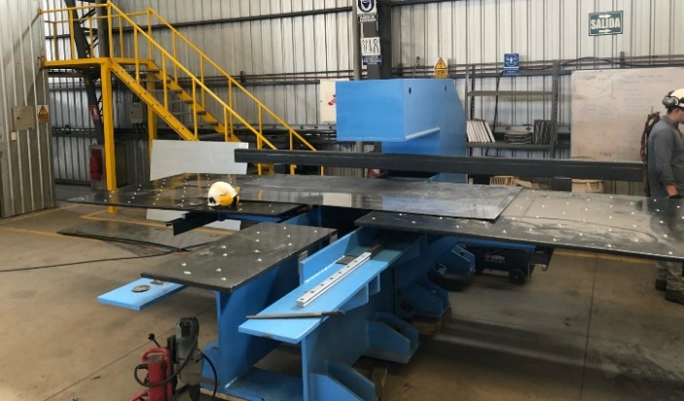
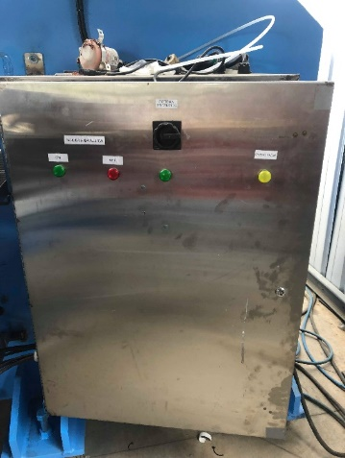
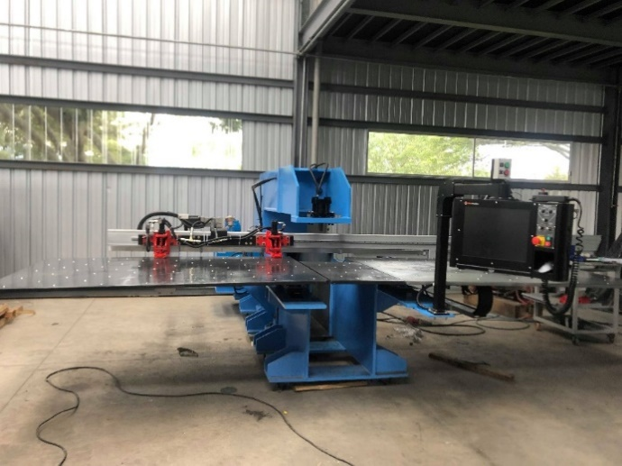
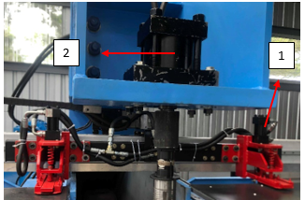
CONSTRUCCIÓN E IMPLEMENTACIÓN

Slide 23
PRUEBAS Y RESULTADOS
Especificaciones de la punzonadora CNC
Especificaciones técnicas | Descripción
Estructura | Robusta
Dimensiones: Anchura Profundidad Altura | 4.9 m 4.7 m 2 m
Peso de la máquina | 5.5 toneladas aproximadamente
Área de trabajo (X Y) | 4.88 m x 2.44 m
Precisión de corte o deformado | ± 0.1 mm
Velocidad eje X | 0.55 m/s
Velocidad eje Y | 0.55 m/s
Velocidad de punzonado | 2.5 cm/s
Fuerza máxima de punzonado | 22 toneladas
Espesores de plancha para punzonado | 1 mm a 6 mm en acero normal 1mm a 3mm en acero inoxidable
Tamaño de planchas máximo | 1.22 m x 2.44 m
Velocidad de servomotores | 2000 rpm
Elementos de Control | Tarjeta Apollo III Mach 3
Herramientas actuales | Dos punzones de deformación
Cambio de herramienta | Manual

Slide 24
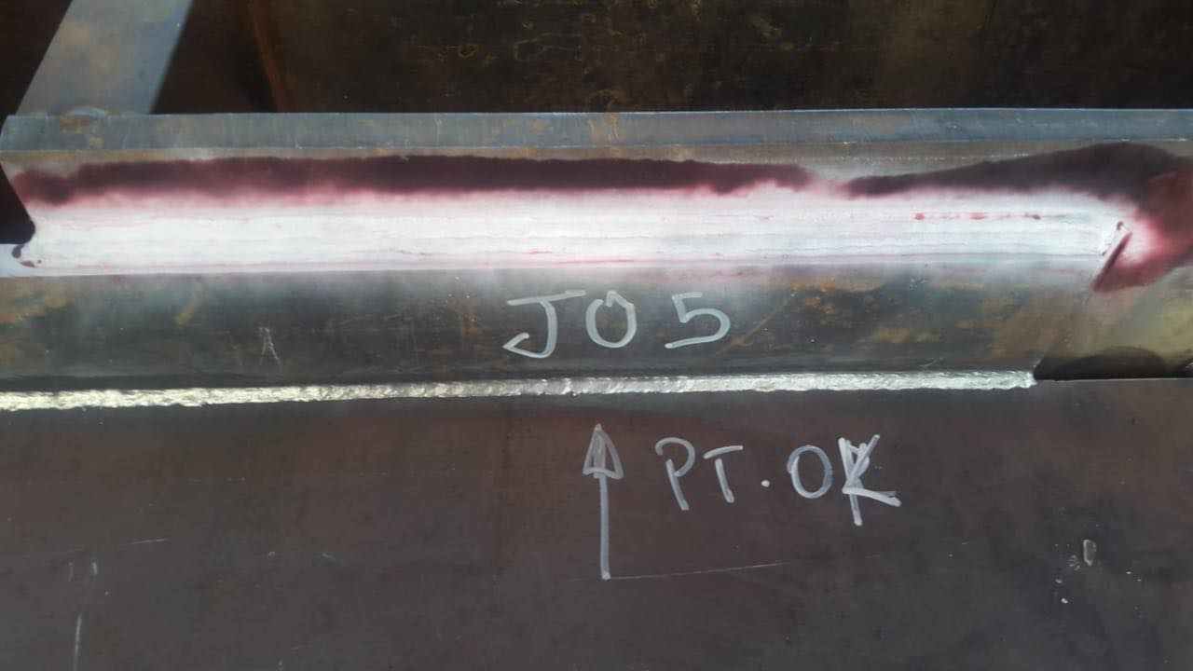
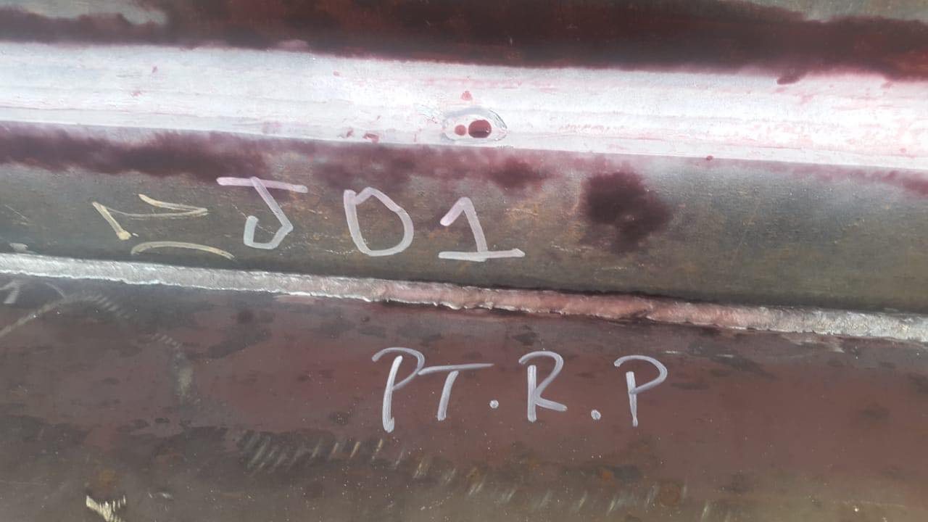
PRUEBAS Y RESULTADOS
Pruebas de Ensayos no Destructivos
Norma AWS D1.1

Slide 25
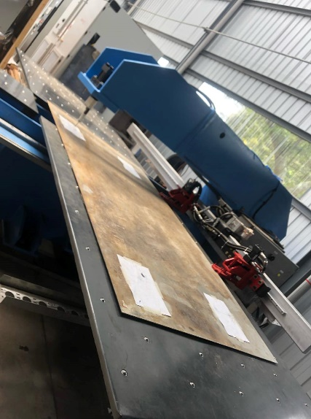
PRUEBAS Y RESULTADOS
Pruebas de precisión
Tolerancia ± 0.1 mm

Slide 26
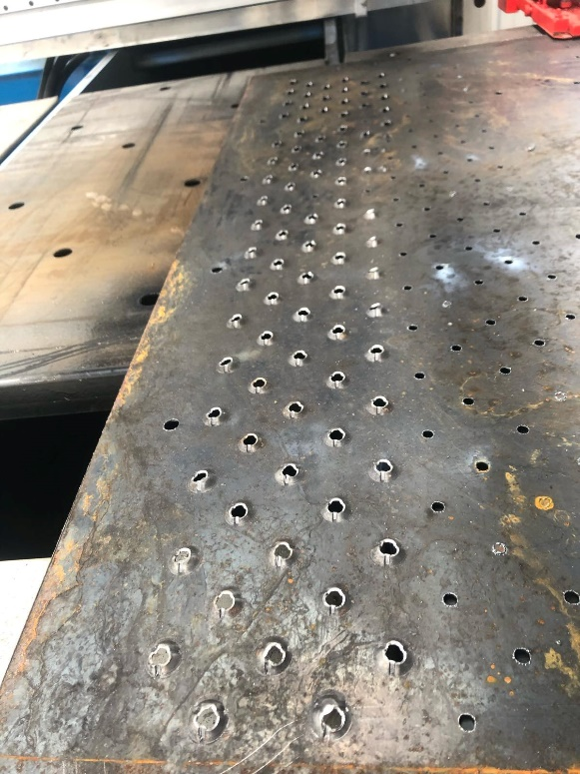
PRUEBAS Y RESULTADOS
Pruebas de velocidad de punzonado
30 punzonadas por minuto

Slide 27
PRUEBAS Y RESULTADOS
Pruebas de velocidad de desplazamiento
Velocidad de desplazamiento de 550 $\frac{mm}{s}$
Eje | Distancia [mm] | Tiempo [s] | Velocidad Teórica [mm/s] | Velocidad Medida [mm/s]
X | 550 | 0.9 | 550 | 611.11
 | 550 | 0.9 | 550 | 611.11
 | 550 | 11 | 550 | 550
 | 1100 | 1.8 | 550 | 611.11
 | 1100 | 1.9 | 550 | 578.95
Y | 550 | 1.1 | 550 | 500
 | 550 | 1.1 | 550 | 500
 | 550 | 1.2 | 550 | 458.33
 | 1100 | 2.2 | 550 | 500
 | 1100 | 2.3 | 550 | 478.261

Slide 28
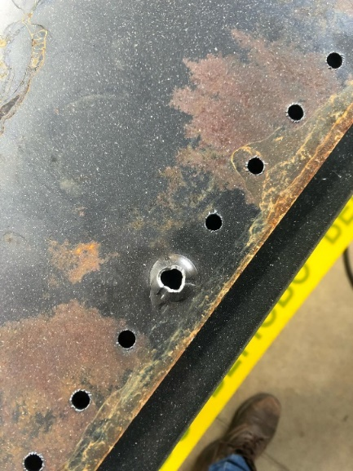
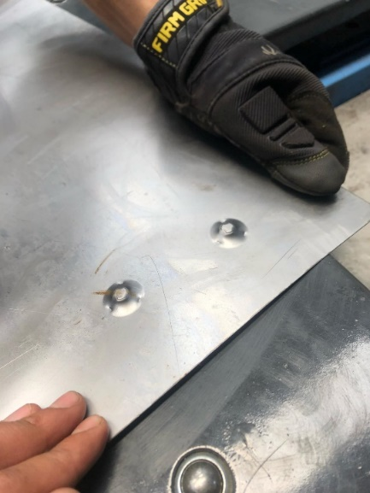
PRUEBAS Y RESULTADOS
Pruebas de fuerza de punzonado
22 toneladas

Slide 30
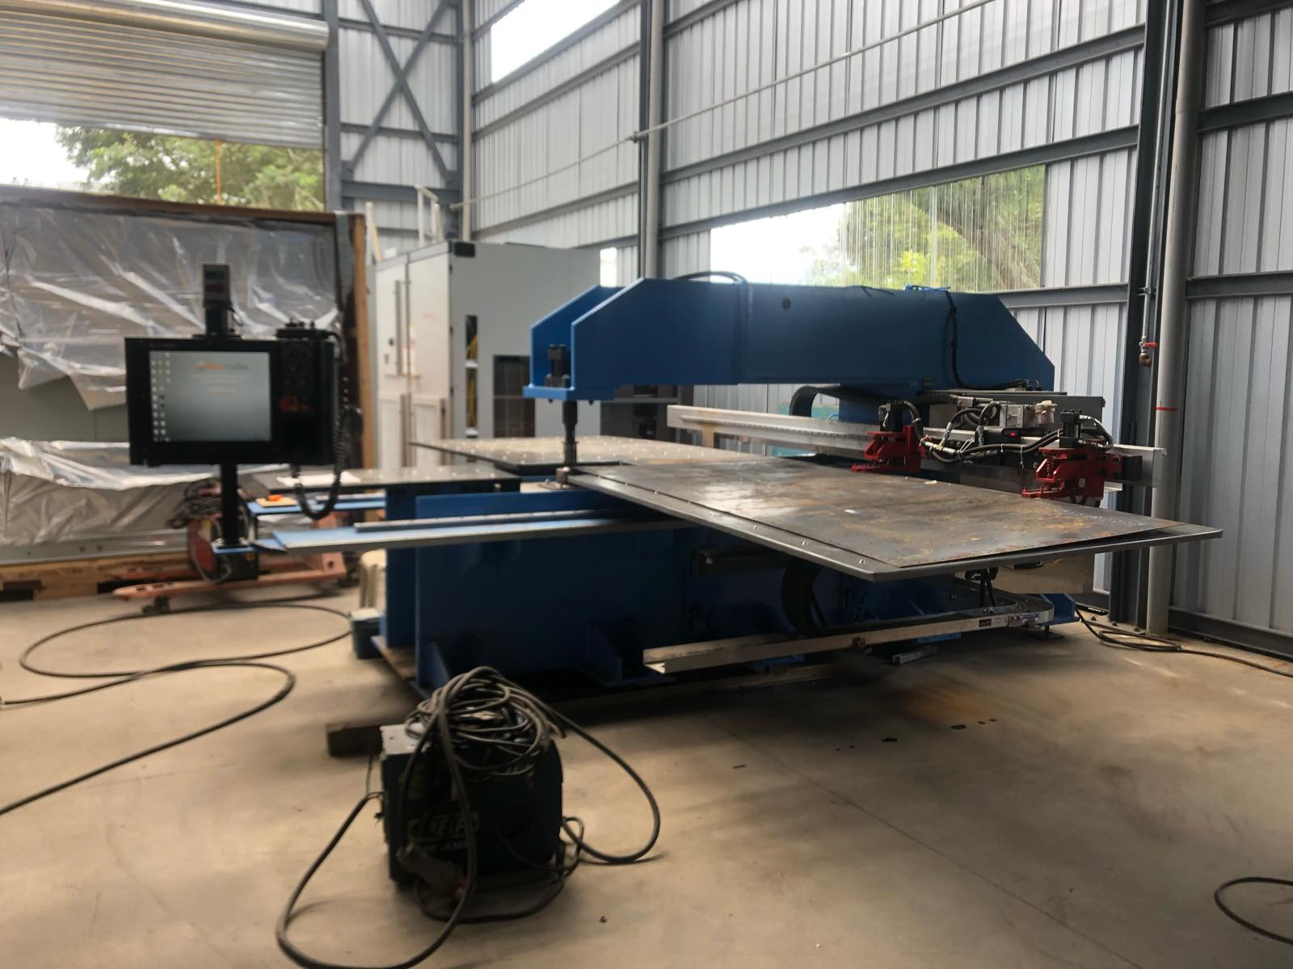
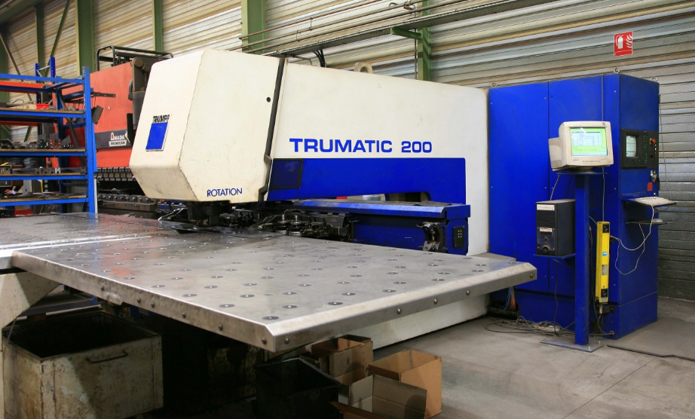
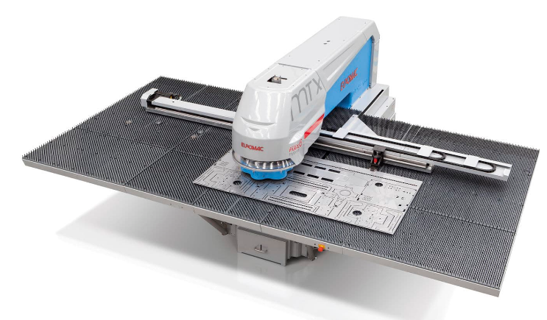
ANÁLISIS ECONÓMICO
PUNZONADORA CNC
PARA ENERGYPETROLS.A.
TRUMPF (1995)
TRUMATIC 200 R
DURMA
MTX PLUS FLEX 6 SERIES.
$ 70.000,00 USD
$ 265.000,00 USD
$ 546.402,00 USD
76.41%
87.19%.

Slide 31
CONCLUSIONES
Se diseñó y construyó una máquina punzonadora CNC para la empresa EnergyPetrol S.A., de 5.5 toneladas de peso y una fuerza máxima de punzonado de 22 toneladas, con una capacidad suficiente para realizar deformaciones y perforaciones en planchas de aluminio, acero normal de espesor de 1mm hasta 6 mm y planchas de acero inoxidable de 1 mm hasta 3 mm de espesor.
Se definió una estructura robusta para el soporte de punzonado con dimensiones de 4.9 m de ancho, 4.7 m de profundidad y 2 m de altura, compuesta de material de Acero A36. En el punzonado se utilizó un sistema hidráulico a través de un motor con una potencia de 7.6 HP, a fin de abastecer la suficiente fuerza, capaz de perforar o deformar las planchas metálicas 30 veces por minuto, con una carrera de pistón de 25 mm. En el movimiento de la mesa se utilizaron dos servomotores de 1.34 HP de potencia y 2000 rpm, cada uno de estos incorporados con reductores de velocidad de 6.75:1; para el desplazamiento se utilizó el mecanismo piñón-cremallera con guías lineales, con una velocidad de 0.55 metros por segundo en un área de trabajo de 4.88 m x 2.44 m. En la sujeción de las planchas metálicas se utilizó un sistema de pinzas, el que consta de un resorte que ejerce una fuerza de 200 Kgf de sujeción.

Slide 32
CONCLUSIONES
Se logró establecer un control automático a través de la tarjeta Apollo III, la que recibe señales de una computadora con software Mach3, para el control de los movimientos de los servomotores cada uno con sus respectivos drivers, así como para la activación del sistema de punzonado y para la sujeción de las planchas metálicas de la tarjeta a los solenoides, logrando efectuar las deformaciones o perforaciones en las chapas metálicas.
Se entregó a la empresa EnergyPetrol S.A. un máquina punzonadora CNC diseñada y construida en el Ecuador, que permite realizar perforaciones y deformaciones de las planchas metálicas cumpliendo todas las especificaciones requeridas y garantizando el perfecto funcionamiento de la misma, con una precisión de $± 0.1 mm$ y una mayor seguridad. Además, la optimización del personal operativo por cuanto para el manejo o funcionamiento de esta máquina se requiere de un operador y su producto es de mayor calidad.

Slide 33
RECOMENDACIONES
En la máquina punzonadora se recomienda mejorar los extremos de la mesa, ya que el peso de las planchas, provoca deflexión, por lo que es necesario reforzar las esquinas, mediante soportes metálicos o extender las guías lineales de los extremos con el fin de que las planchas se mantengan rectas, firmes y no afecten la perforación o deformación.
Para mayor aprovechamiento de la máquina y futuro crecimiento de la empresa, se recomienda mejorar el mecanismo de sujeción de las planchas metálicas, a través de un nuevo resorte con mayor fuerza de apriete, permitiendo optimizar el uso de la máquina y obtener mayores réditos económicos.
Se recomienda implementar un control móvil, para que el operador pueda realizar tareas de supervisión y manejar remotamente la punzonadora CNC, facilitando su encendido, apagado, paro de emergencia, visualizar alertas y alarmas, movimiento de los ejes “X” y “Y”, controlar el cilindro de punzonado y apertura de las pinzas de sujeción de las planchas.
Para optimizar los recursos materiales y económicos de la empresa, se recomienda implementar en la máquina un cambio de herramienta automático, capaz de acelerar el proceso de producción de una manera significativa y automatizada, ahorrando así tiempos en las reparaciones de la punzonadora.

Slide 34
GRACIAS POR SU ATENCIÓN!

